Slide 1
Unsupervised Miners
DataFest 2015
Benjamin Schäfer, Robert Litschko, Daniel Ringler, Alexander Renz-Wieland, Mats Schade
Universität Mannheim

Slide 2
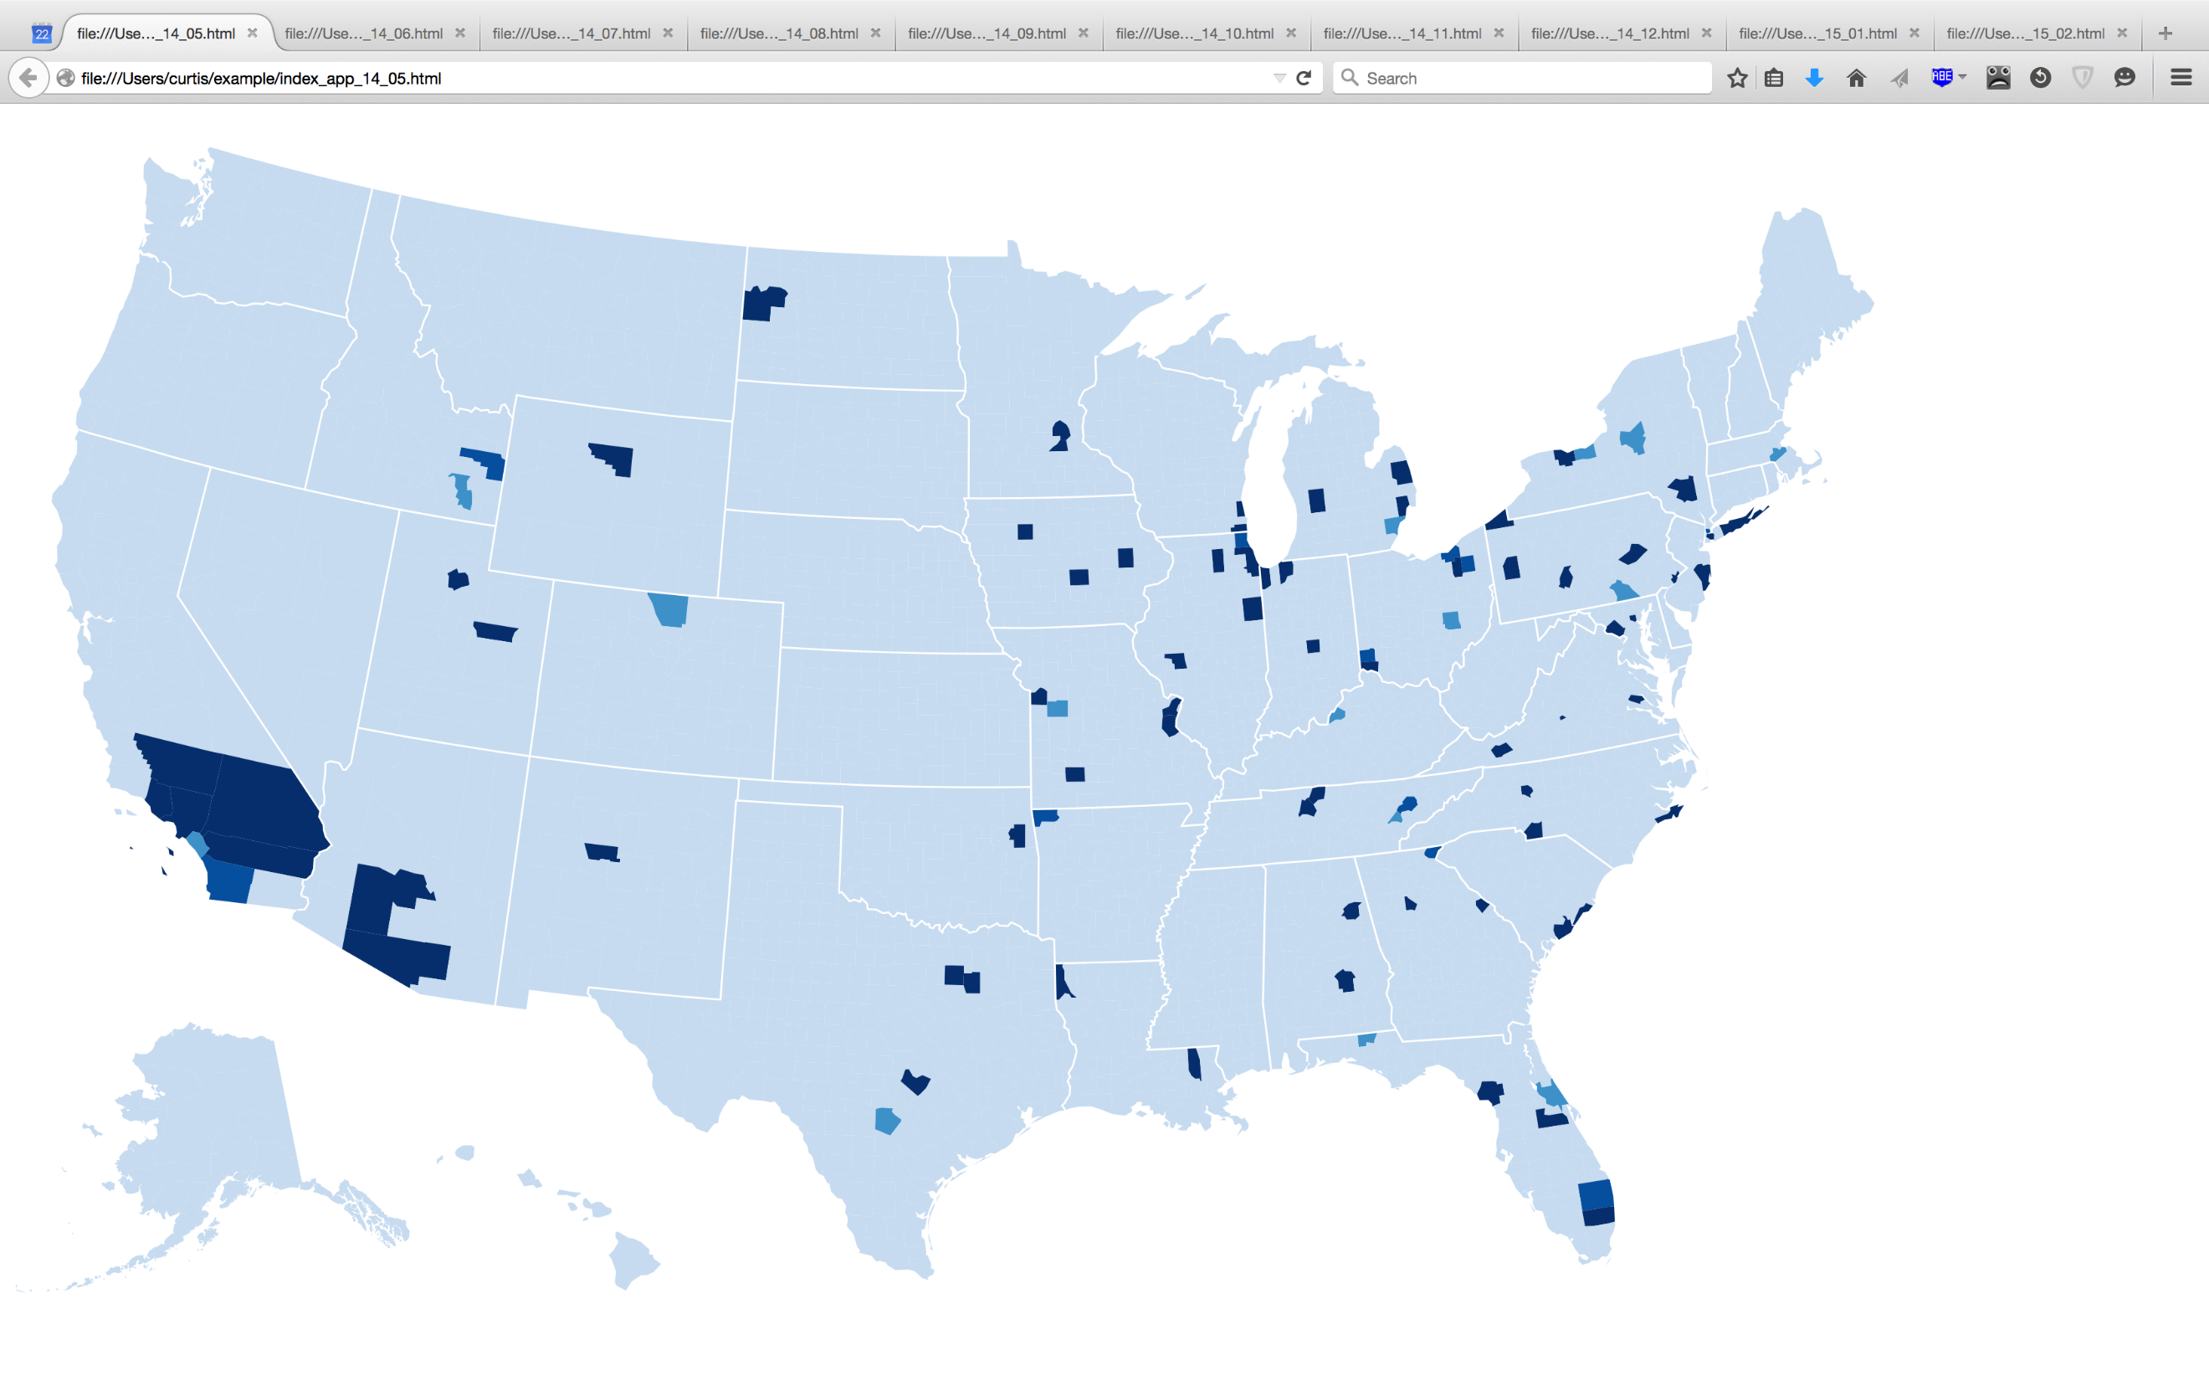
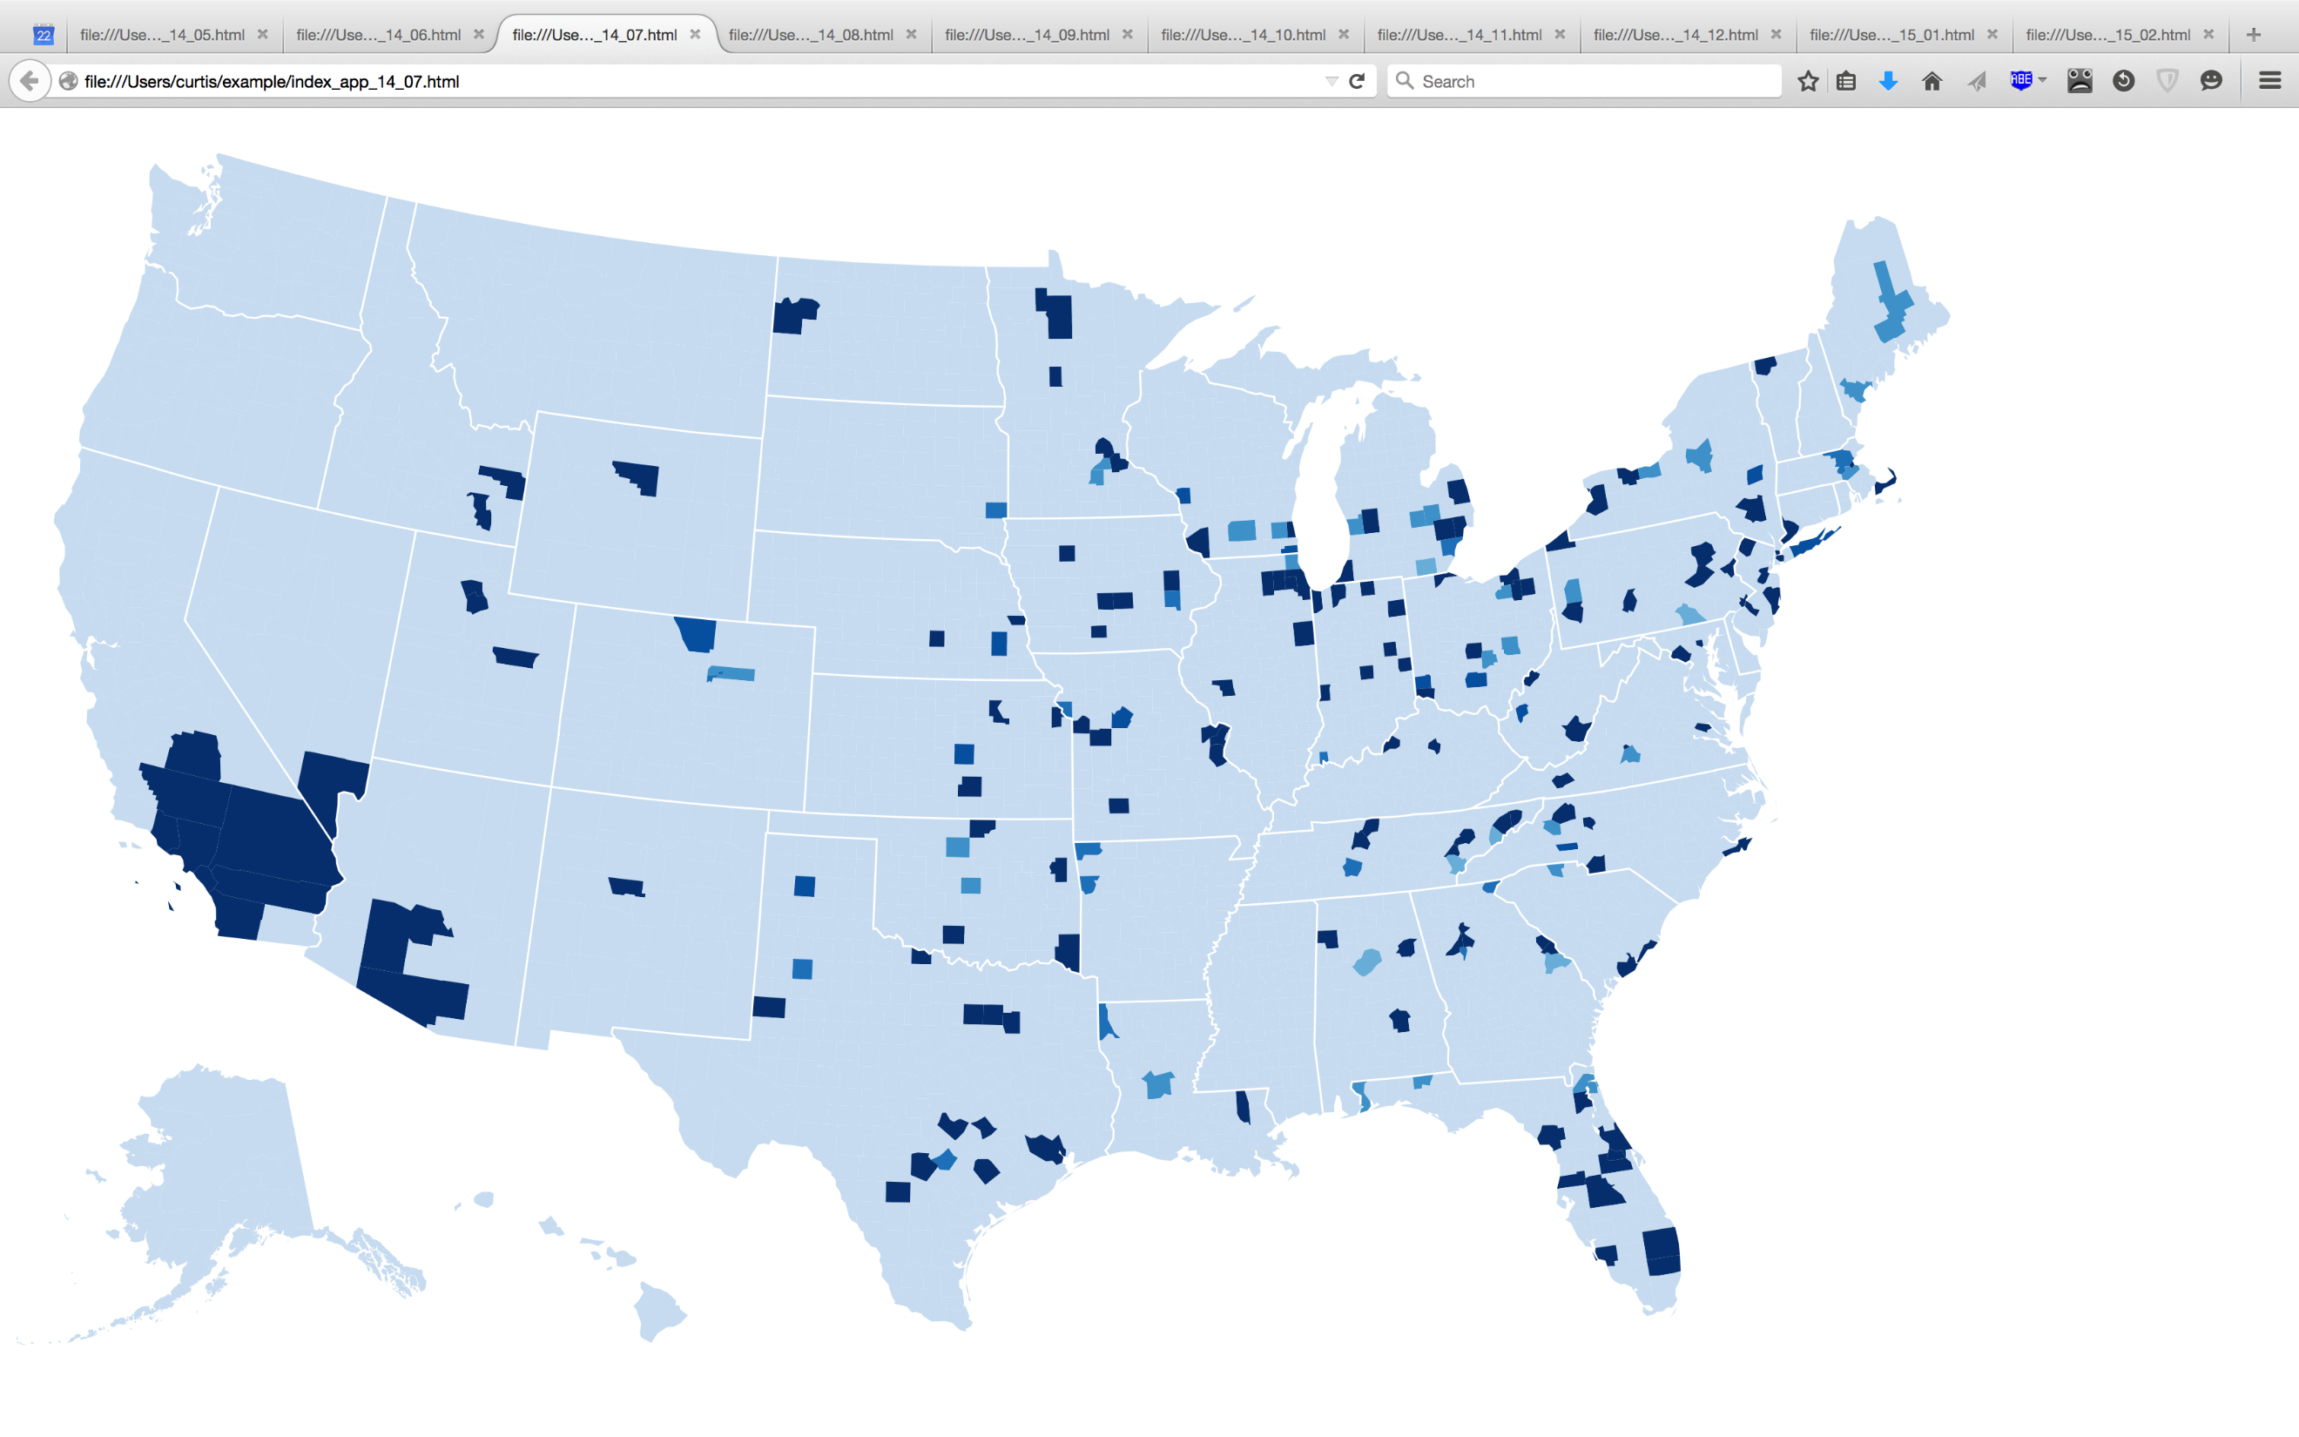
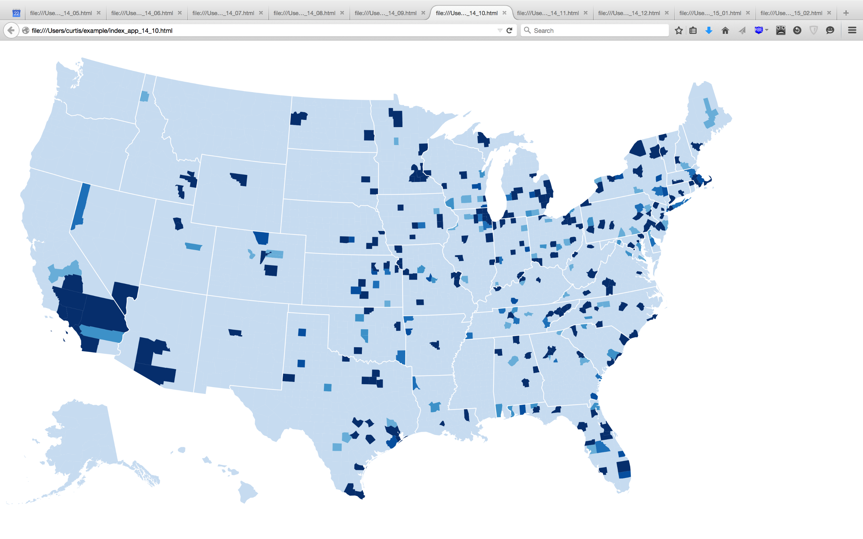
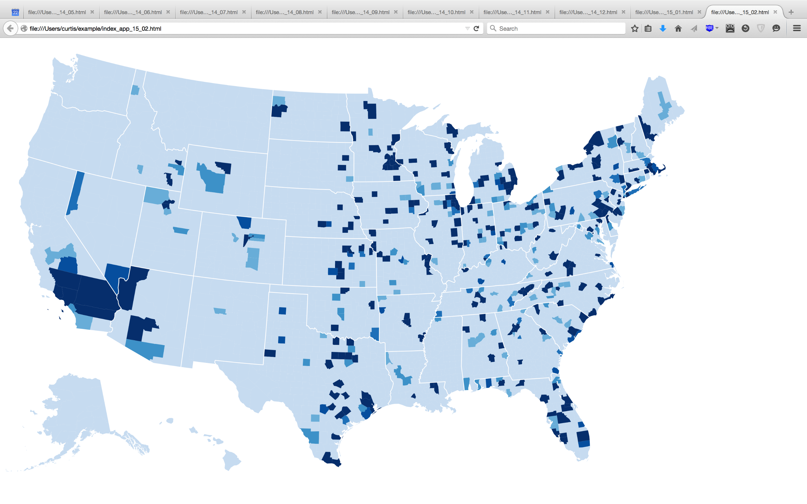
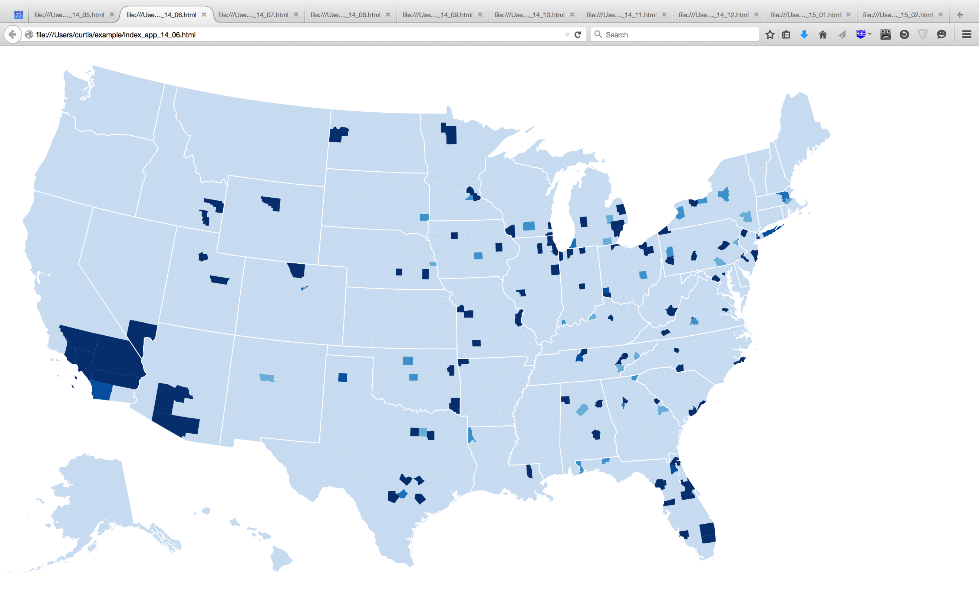
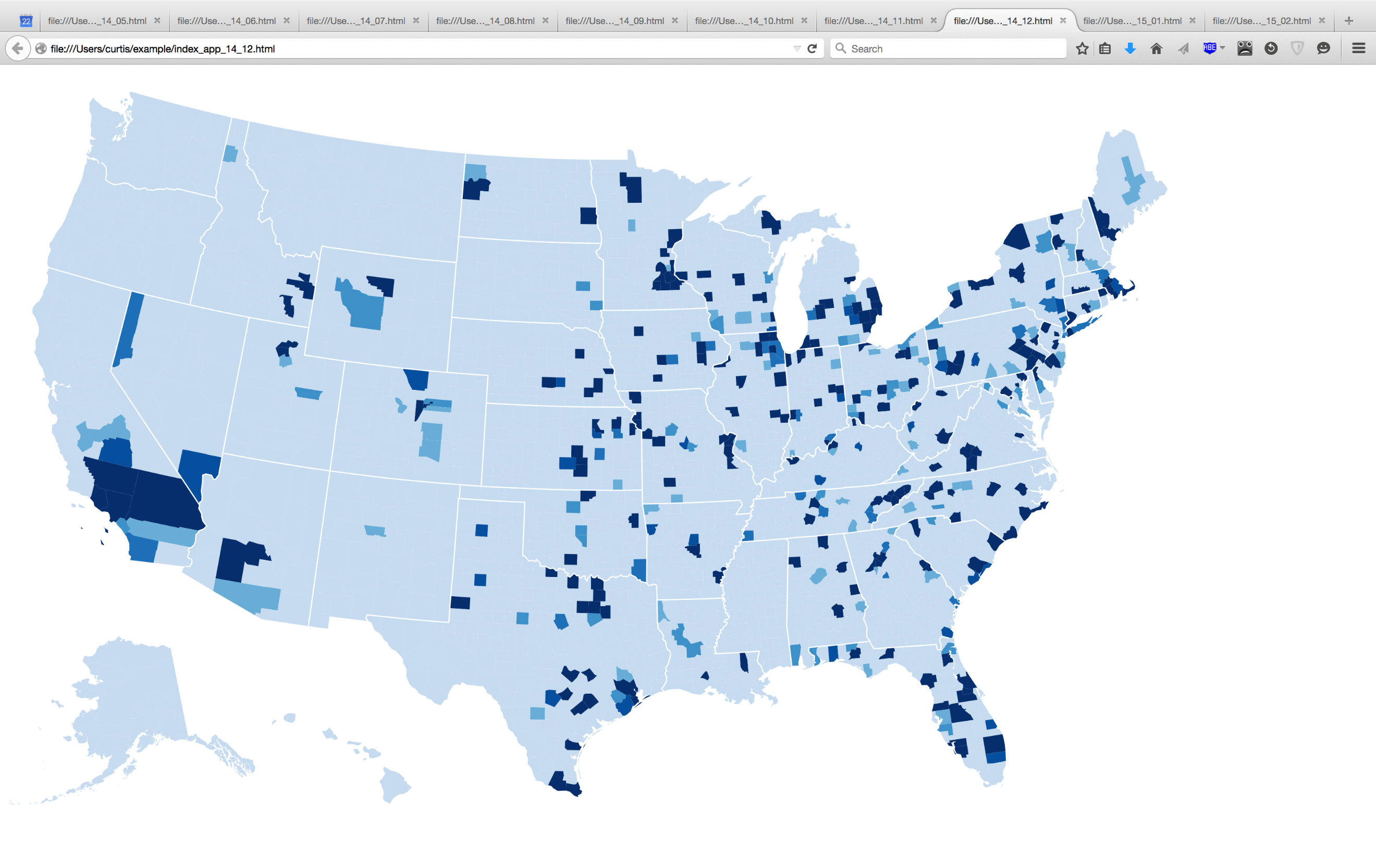
Ausbreitung von Snapchat
Ausbreitung von Snapchat
Ausbreitung von Snapchat
Ausbreitung von Snapchat
Ausbreitung von Snapchat
Ausbreitung von Snapchat
Ausbreitung von Snapchat
Ausbreitung von Snapchat
Ausbreitung von Snapchat
Ausbreitung von Snapchat
2014 | Mai
 | Juni
 | Juli
 | August
 | September
 | Oktober
 | November
 | Dezember
2015 | Januar
 | Februar
2014 | Mai
 | Juni
 | Juli
 | August
 | September
 | Oktober
 | November
 | Dezember
2015 | Januar
 | Februar
2014 | Mai
 | Juni
 | Juli
 | August
 | September
 | Oktober
 | November
 | Dezember
2015 | Januar
 | Februar
2014 | Mai
 | Juni
 | Juli
 | August
 | September
 | Oktober
 | November
 | Dezember
2015 | Januar
 | Februar
2014 | Mai
 | Juni
 | Juli
 | August
 | September
 | Oktober
 | November
 | Dezember
2015 | Januar
 | Februar
2014 | Mai
 | Juni
 | Juli
 | August
 | September
 | Oktober
 | November
 | Dezember
2015 | Januar
 | Februar
2014 | Mai
 | Juni
 | Juli
 | August
 | September
 | Oktober
 | November
 | Dezember
2015 | Januar
 | Februar
2014 | Mai
 | Juni
 | Juli
 | August
 | September
 | Oktober
 | November
 | Dezember
2015 | Januar
 | Februar
2014 | Mai
 | Juni
 | Juli
 | August
 | September
 | Oktober
 | November
 | Dezember
2015 | Januar
 | Februar
2014 | Mai
 | Juni
 | Juli
 | August
 | September
 | Oktober
 | November
 | Dezember
2015 | Januar
 | Februar

Slide 3
Der Entertainment User
Notes:
Der Hauptnuzter von Entertainment ist der Vollzeitarbeiter, gefolgt von Teilzeit und Studenten
Sonstige: Hausmann, Arbeitslos, Ohne Angabe
Verlauf von drei App-Gruppen, Communication, Social und unser Fokus: Entertainment. Hauptnutzungszeit ist von 18-22 Uhr, wie erwartet.

Slide 4
This slide was deleted due to privacy issues

